Slide 1
卷积神经网络CNN
主讲：王书敏 胡天慧
Notes:
大家好，欢迎大家学习：深度学习原理与应用课程，今天是我们的内容是第二章卷积神经网络CNN，基于CNN实现猫狗识别。

Slide 2
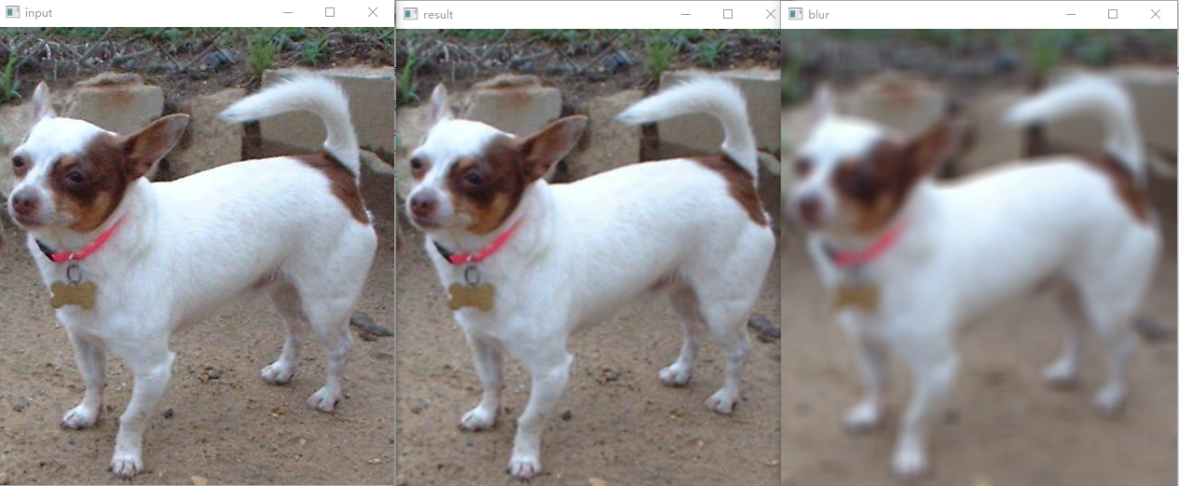
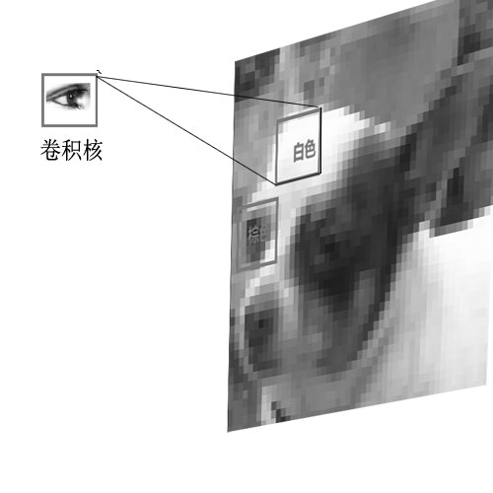
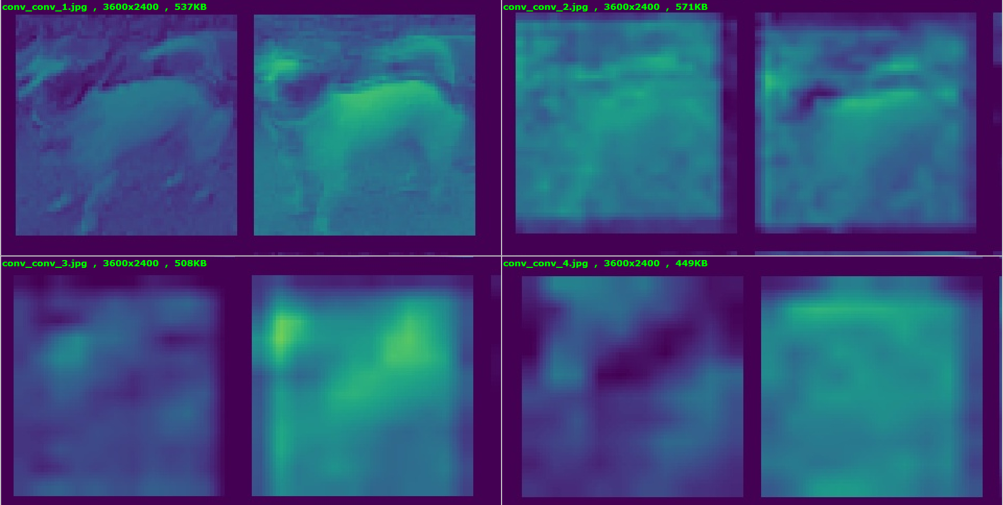

项目介绍
项目要点
理解卷积神经网络如何识别图像？
通俗的解释：利用卷积神经网络提取图片核心特征。

Slide 3
1
视觉感知
目录
2
图像表达
3
卷积的实现原理
CONTENTS
4
池化和全链接
4
卷积神经网络结构及框架介绍
Notes:
接下来我们来看今天的内容：本章内容分为5个小节，首先认识人或动物视觉感知系统是如何感知图像的,然后了解计算机如何实现图片表达，最后我们介绍卷积神经网络模拟视觉过程，学习相关概念：卷积、池化、全链接、并通过代码实现网络模型完成猫狗的识别

Slide 4
教学目标和重难点
教学目标
理解视觉感知、图像表达的概念
理解图像卷积的原理、通道的概念
理解池化和全链接的原理
理解padding、striding的概念
了解keras如何搭建卷积神经网络
难点
难点
难点
了解

Slide 5
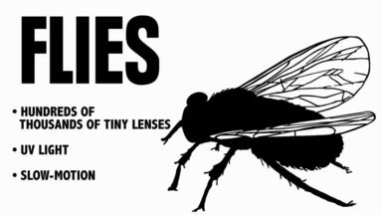
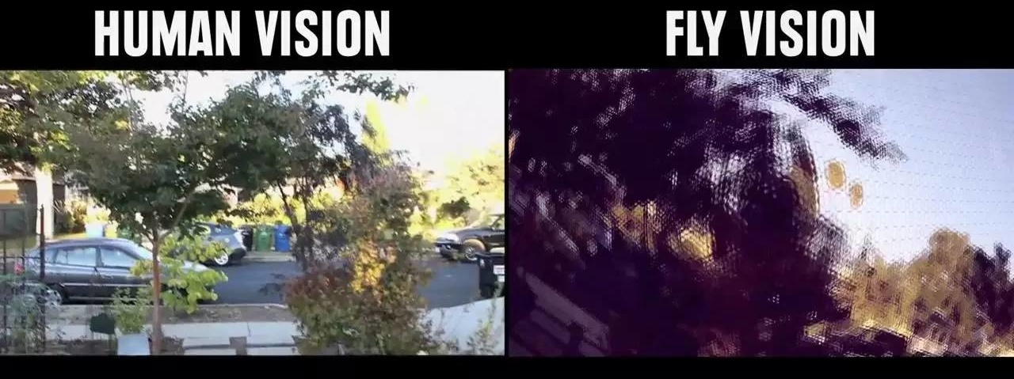
视觉感知
画面识别是什么任务？
苍蝇的视觉和人的视觉的差异
Notes:
学习知识的第一步就是明确任务，清楚该知识的输入输出。卷积神经网络模拟的是哺乳动物的视觉皮层组织神经元之间的连接。首先我们来看画面识别的实质是什么，从图中可以看到苍蝇看到的画面和人看到的画面区别是很大的，会更加模糊，只能看到物体的大致轮廓。

Slide 6

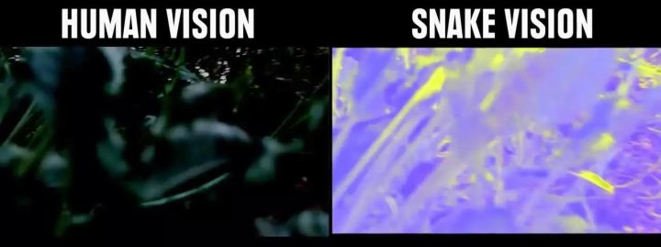
视觉感知
画面识别是什么任务？
蛇的视觉和人的视觉的差异
Notes:
接着我们看蛇这张图上蛇的视角。同样可以看出其和人类的视角观察外界有很大差别，通过上面的两组对比图可以知道，即使是相同的图片经过不同的视觉系统，也会得到不同的感知。

Slide 7
视觉感知
画面识别是什么任务？
任何视觉系统都是将图像反光与脑中看到的概念进行关联。
x
f
y
看到
辨别
反光
脑中概念
视觉系统
所以画面识别实际上并非识别这个东西客观上是什么，而是寻找人类的视觉关联方式，并再次应用。如果我们不是人类，而是蛇类，那么画面识别所寻找的就和现在的不一样。
Notes:
所以我们需要知道，对于事物的判别，不同的系统有不同的判断结果。但是任何视觉系统都是将图像反光与脑中的概念进行关联，最后辨别出这个画面中的物体是什么的。
所以图像识别的本质并非识别这个东西客观是什么，而是寻找与人类的视觉关联方式，并再次应用。如果我们不是人类，而是从蛇的视角观察，那么画面最终关联的概念就和现在就不一样了。
我们需要理解一个概念：画面识别实际上是寻找人类视觉关联方式，并再次使用。这里的视觉系统主体是我们人类才能这么说。

Slide 8
第二节 图像表达
Notes:
上节我们学习了视觉感知的过程，这节我们一块学习计算机是如何表达、存储图片的。

Slide 9
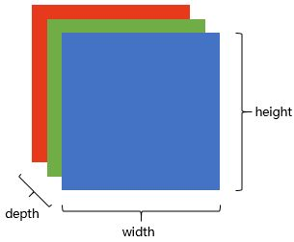
图像表达
在计算机中，图像又是如何被表达和存储的呢？
图像在计算机中是一堆按顺序排列的数字，数值为0到255。0表示最暗，255表示最亮。为了保留图像的结构信息，通常选择矩阵的表示方式。
Notes:
那我们定义了识别图像的本质据说找到一种视觉的关联方式，接下来我们将学习怎么去构建这个识别方式，也就是通过卷积搭建这个视觉系统。首先图像在计算机中是一堆按顺序排列的数字，对于黑白照片，每一个像素点只有一个只，数值为0到255。0表示最暗，255表示最亮。左图就是是灰白颜色的灰度图。若为彩色的，每个点就有三个像素值RGB,右侧图片表达方式是RGB颜色模型，既红（Red）、绿（Green）、蓝（Blue）3通道的彩色图，这里通道我们称之为核。

Slide 10
图像表达
在计算机中，图像又是如何被表达和存储的呢？
RGB颜色模型中，单个矩阵就扩展成了有序排列的三个矩阵，也可以用三维张量去理解，其中每一个矩阵又叫这个图片的一个通道。
Notes:
那我们定义了识别图像的本质据说找到一种视觉的关联方式，接下来我们将学习怎么去构建这个识别方式，也就是通过卷积搭建这个视觉系统。首先图像在计算机中是一堆按顺序排列的数字，对于黑白照片，每一个像素点只有一个只，数值为0到255。0表示最暗，255表示最亮。左图就是是灰白颜色的灰度图。若为彩色的，每个点就有三个像素值RGB,右侧图片表达方式是RGB颜色模型，既红（Red）、绿（Green）、蓝（Blue）3通道的彩色图，这里通道我们称之为核。

Slide 11
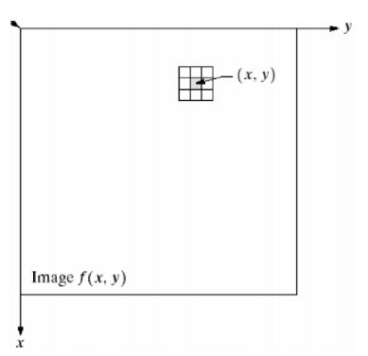
图像表达
如何读取？
卷积核
特征图
图像矩阵
对二维数字信号（图像）的操作，可以写成矩阵形式
Notes:
对二维图像的操作，可以写成矩阵形式。那么对一个一通道也就是灰度图做卷积就像动态展示的卷积层再输入对应位置相乘再相加,然后移动重复这个过程，其中中间移动的就是卷积层，这个卷积层不同的值就会对图像产生不同的效果，比如对图像做平滑，其结果中每个值都来源于原对应位置和其周边8个元素与一个3X3矩阵W的乘积，也就相当于对原矩阵，按照顺序讲各区域元素与W矩阵相乘，W矩阵也称作卷积核。卷积的原理其实是对两张像素矩阵进行点乘和的数学操作，其中一个矩阵为输入的数据矩阵，另一个矩阵则为卷积核（滤波器或特征矩阵），求得的结果表示原始图像中提取的特定局部特征。

Slide 12
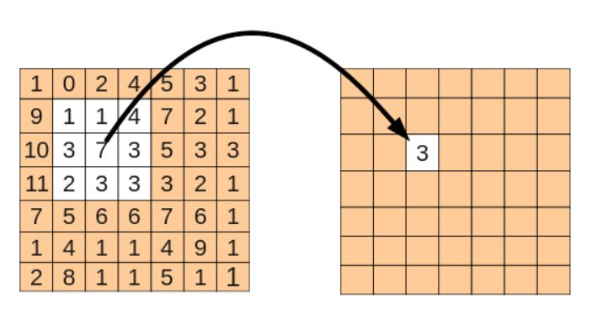
图像表达
如何读取？
比如对图像做平滑，一个典型的8领域平滑，其结果中的每个值都是通过原对应位置和其周边8个元素与一个3X3矩阵运算得到。
平均27/9=3
Notes:
对二维图像的操作，可以写成矩阵形式。那么对一个一通道也就是灰度图做卷积就像动态展示的卷积层再输入对应位置相乘再相加,然后移动重复这个过程，其中中间移动的就是卷积层，这个卷积核不同的值就会对图像产生不同的效果，比如对图像做平滑，其结果中每个值都来源于原对应位置和其周边8个元素与一个3X3矩阵W的乘积，也就相当于对原矩阵，按照顺序讲各区域元素与W矩阵相乘，W矩阵也称作卷积核。卷积的原理其实是对两张像素矩阵进行点乘和的数学操作，其中一个矩阵为输入的数据矩阵，另一个矩阵则为卷积核（滤波器或特征矩阵），求得的结果表示原始图像中提取的特定局部特征。

Slide 13
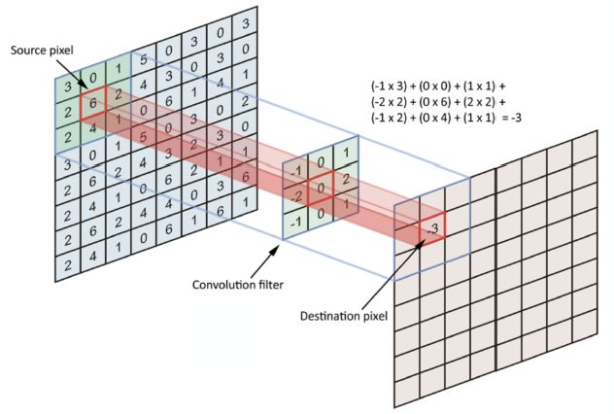
图像表达
如何读取？
实际是特征矩阵与卷积核矩阵做点积运算。
使用卷积核来检测图像的所有有价值的特征。
Notes:
对二维图像的操作，可以写成矩阵形式。那么对一个一通道也就是灰度图做卷积就像动态展示的卷积层再输入对应位置相乘再相加,然后移动重复这个过程，其中中间移动的就是卷积层，这个卷积层不同的值就会对图像产生不同的效果，比如对图像做平滑，其结果中每个值都来源于原对应位置和其周边8个元素与一个3X3矩阵W的乘积，也就相当于对原矩阵，按照顺序讲各区域元素与W矩阵相乘，W矩阵也称作卷积核。卷积的原理其实是对两张像素矩阵进行点乘和的数学操作，其中一个矩阵为输入的数据矩阵，另一个矩阵则为卷积核（滤波器或特征矩阵），求得的结果表示原始图像中提取的特定局部特征。

Slide 14
图像表达
卷积核运算完后效果对比如下：
通过卷积核对图像进行操作，相当于对图像进行了模糊，只提取了核心特征。整个操作过程按照概念称为：卷积。
Notes:
卷积运算提取图像核心特征后的图片效果是什么样的？ 我们一块来看一下，通过卷积对图像进行操作，相当于对图像进行了模糊。大家能发现经过层层的卷积运算，图像核心特征越来越明显，不重要的特征就被过滤掉了。整个操作过程按照概念称为：卷积。

Slide 15
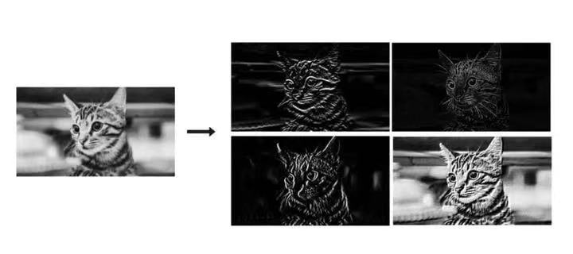
图像表达
卷积的意义是什么呢？
其实如果用图片处理上的专业术语，卷积被叫做锐化，卷积其实强调某些特性，然后将特征强化后提取出来，不同的卷积核关注图片上不同的特性，比如有的关注边缘而有的更关注中心地带等等，如下图：
Notes:
到此卷积的意义就非常明显了，在图像处理领域卷积的术语叫锐化。它强调某些特性，然后将特征强化后提取出来。如图所示，不同的卷积核关注图片上不同的特性，有的关注边缘，能把猫的轮廓提出来，有的更关注中心地带，能把猫的核心位置提取出来。

Slide 16
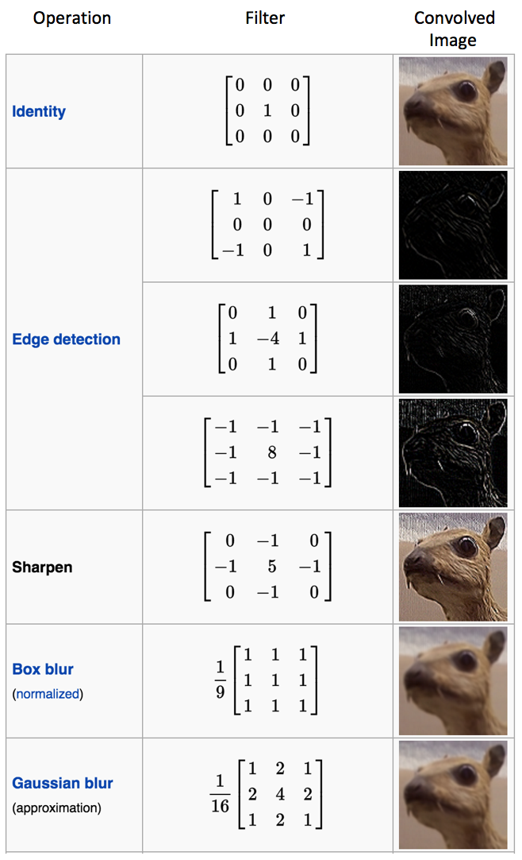
图像表达
卷积核的意义是什么呢？
可以从右边这张图中感受到不同数值的卷积核所卷积过后的FeatureMap 可以探测边缘、棱角、模糊、突触等概念。
Notes:
上图我们列出了不同数值的过滤器对图像会产生什么效果，人为定义的卷积核主要的就是对图像进行探测边缘，棱角，突出等概念。如我们先前所提，图片被识别成什么不仅仅取决于图片本省，还取决于图片是如何被观察的。而过滤器内的权重矩阵W是网络根据数据学习得到的，也就是说我们让网络自己学习以什么样的方式去观察图片。
FeatureMap：特征映射

Slide 17
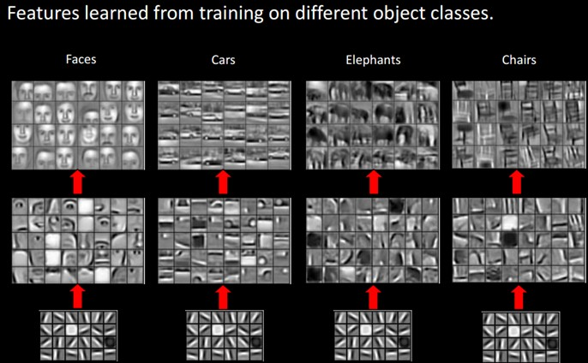
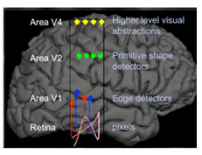
图像表达
人类视觉原理
对于不同的物体，人类视觉也是通过这样逐层分级，来进行认知的。
Notes:
我们可以看到，在最底层特征基本上是类似的，就是各种边缘，越往上，越能提取出此类物体的一些特征（轮子、眼睛、躯干等），到最上层，不同的高级特征最终组合成相应的图像，从而能够让人类准确的区分不同的物体。
那么我们可以很自然的想到：可以不可以模仿人类大脑的这个特点，构造多层的神经网络，较低层的识别初级的图像特征，若干底层特征组成更上一层特征，最终通过多个层级的组合，最终在顶层做出分类呢？答案是肯定的，这也是许多深度学习算法（包括CNN）的灵感来源。

Slide 18
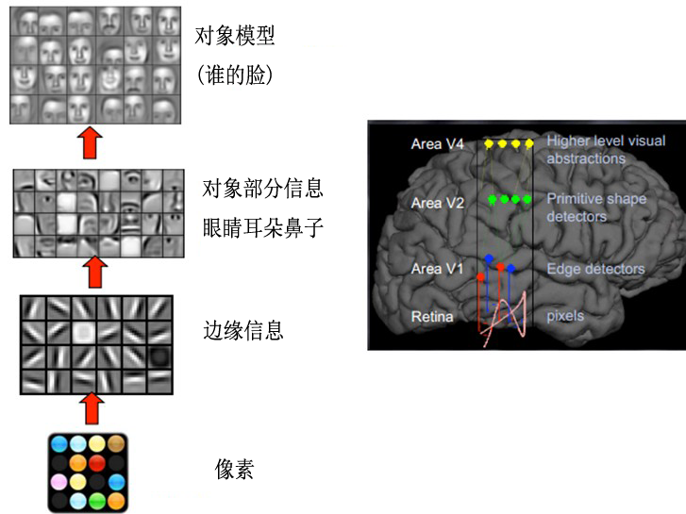
图像表达
人类视觉原理
右图展示了人脸识别中经过层层的卷积后，所能够探测的形状、概念也变的越来越抽象和复杂。
Notes:
卷积神经网络就模仿了人类的大脑多层处理的特点。
左图展示了人脸识别中经过层层的卷积后，能够探测的形状，概念也变的越来越抽象和复杂。

Slide 19
小结
图像转化为数值矩阵存储在电脑中
黑白图片是单通道灰度矩阵
彩色图是RGB三通道矩阵
卷积神经网络通过卷积运算提图像核心特征
卷积运算是特征矩阵和卷积核做点阵积
卷积的意义是提取图像核心特征
不同卷积核可以检测不同的图片特征
卷积神经网络模仿了人类大脑多层处理的特点
经过构建多层神经网络，在顶层做出分类

Slide 20
第三节 卷积的实现原理
Notes:
前面我们简单认识了卷积神经网络。接下来我们详细讲解卷积的实现图像检测的原理。

Slide 21
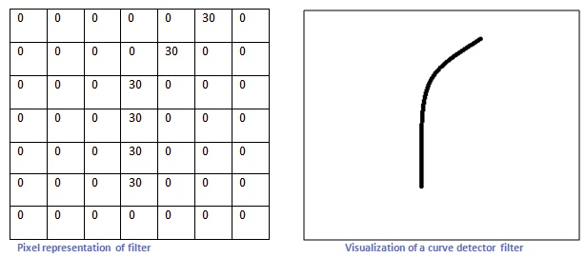
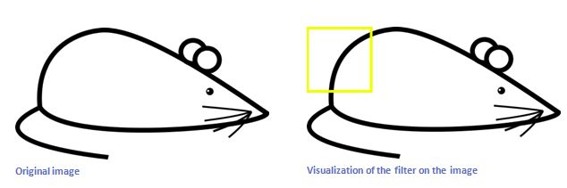
卷积的实现原理
卷积实现原理
不同的卷积核可以检测图像的不同特征，举个例子，假设现在我有一个卷积核用来检测特定弧度，大小为7*7。
Notes:
我们通过识别一个老鼠的离职认识一下滤波器在卷积网络中的作用。
讲解CNN之前我们先讨论一下滤波器。我们介绍了滤波器，那么滤波器跟卷积神经网络有什么关系呢？不同的滤波器可以检测图像的不同特征，举个例子，假设现在我有一个滤波器来检测特定弧度，大小为7*7,现在我有一个老鼠的图像（只考虑灰度，所以只有1层）,用滤波器对这只老鼠图像进行过滤，依次将过滤器滑过原始图像的某一个区域，并与该区域原始像素值进行点乘，现在假设我们将滤波器滑到了老鼠图像的左上角

Slide 22
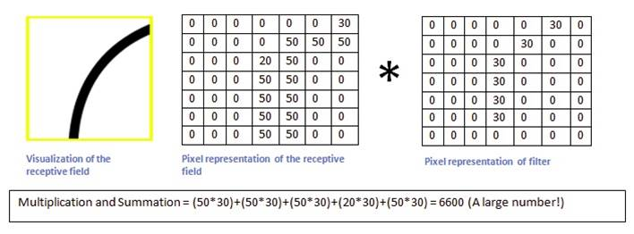
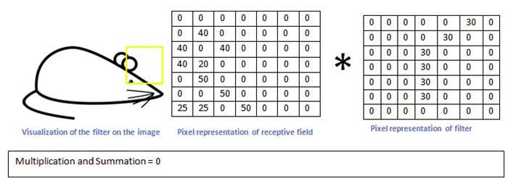
卷积的实现原理
卷积实现原理
卷积核会与该原始图像对应区域进行点乘后求和，继续移动卷积核，结果？
Notes:
过滤器会与该原始图像对应区域进行点乘后求和，如上图所示：
我们发现，该区域本身存在一个弧度，且弯曲程度和过滤器的弯曲程度很相似，所以图像的该区域像素与过滤器矩阵点乘求和后得到的数值很高。
我们继续将过滤器移动到另外一个地方，靠近老鼠耳朵的地方，这时候我们发现该老鼠耳朵区域与该滤波器用来检测的弧度很不相似，我们看看将用滤波器过滤该区域会发生什么，如图2所示：
我们发现，检测弧度的滤波器在与老鼠耳朵这个区域的像素进行点乘后求和所得到的值为0。也就是说该区域与滤波器没有对应关系。
我们对整个原图进行一次卷积，得到的结果中，在那个特定曲线和周边区域，值就很高，在其他区域，值相对低。这就是一张激活图。对应的高值区域就是我们所要检测曲线的位置。
一些检测特定特征的滤波器很容易想到，比如水平滤波器，垂直滤波器等。
但是我们能直观想到滤波器毕竟数量有限，而CNN可以自动学习滤波器，调整滤波器里的参数，用CNN自学习滤波器，让计算机自己去理解这图像所需的滤波器来检测特征，这对图像的特征分析是非常有用高效的。
所以我们发现滤波器过滤图像时，会与图像每个等大的区域进行点乘，如果图像的某一区域与过滤器检测的特征很相似，那么当过滤器经过该区域时，就会激活该过滤器，得到一个很高的值，反之，如果图像的某一区域与过滤器检测的特征很不相似时，就不会激活该过滤器或者得到的数值很低。
由此我们发现，图像的过滤器在对整个图像滑动过滤时，每经过图像一个区域得到的值越高，则该区域与滤波器检测的特定特征相关度越高。这里与视觉细胞的工作原理很类似，简单的细胞对特定方向具有强烈感应，对不是它们偏好的方向没有什么反应。这里的滤波器其实就充当了视觉细胞中简单细胞的角色。

Slide 23
卷积的实现原理
二维图像卷积过程
对图像进行卷积操作（可以理解为有一个滑动窗口，把卷积核与对应的图像像素做 乘积/加权 然后求和），得到了3x3的卷积结果。

Slide 24
卷积的实现原理
Padding(填充)
用额外的“假”像素（通常值为0，因此称为“零填充”）填充边缘。
滑动时的核可以延伸到边缘之外的假像素，允许原始边缘像素位于核中心，从而产生与输入相同大小的输出。
Notes:
卷积神经网络中经常出现的两种技巧：Padding和Strides。我们从上面左边动图可以看到，在滑动过程中，边缘基本上会“裁剪掉”，从而5×5特征矩阵转换为3×3特征矩阵。边缘上的像素永远不在核的中心，因为核不可以扩展到边缘之外。当我们经常希望输出的大小等于输入时，这并不理想。于是有了填充操作来解决这个问题：用额外的“假”像素（通常值为0，因此称为“零填充”）填充边缘。这样，滑动时的核可以延伸到边缘之外的假像素，允许原始边缘像素位于核中心，从而产生与输入相同大小的输出。

Slide 25
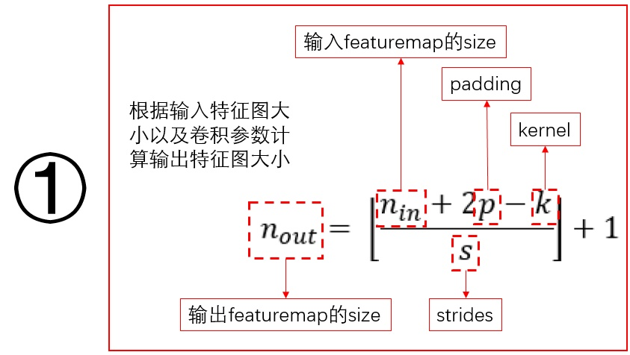
卷积的实现原理
Striding(步长)
步长即在核的滑动过程中进行“跳步”
步长为1意味着每次滑动跳过一个像素，即标准卷积操作
步长为2意味着每次滑动跳过两个像素，缩小大约2倍，步长为3意味着每次滑动跳过三个像素，大致缩小3倍，等等。
Notes:
同样卷积操作中步长的概念也是先当重要的，那么步长即在核的滑动过程中进行“跳步”。步长为1意味着每次滑动跳过一个像素，即最前面的标准卷积操作。步长为2意味着每次滑动跳过两个像素，缩小大约2倍，步长为3意味着每次滑动跳过三个像素，大致缩小3倍，等等。这里我们我们引入一个公式来计算整个卷积操作后输出特征图大小，就是输入尺寸加上2倍的填充个数然后减去卷积核的大小，再除以步长，最后再加一。
Featuremap:特征映射

Slide 26
卷积的实现原理
多维图像(多通道) 卷积过程
卷积核(3*3*3) 在各每个通道上“滑动”，产生给自处理结果。
Notes:
多维图像（或多通道特征图）
当然，上述例子都只包含一个输入通道，实际上，大多数输入图像都有RGB3个通道，也就是输入图像具有3个核，为了方便理解，我们先从多通道输入单通道输出来讲解，首先对于多通道的输入可以把不同通道看成观察全图的不同“视角”，那么从动图也可以很清晰的看到对于3个通道的输入分别会有一个过滤器对其进行滑动，这样对于不同通道我们能够强调某个输入通道重要性。那么这是第一步的操作。

Slide 27
卷积的实现原理
多维图像(多通道) 卷积过程
对每个结果进行汇总，这样整个卷积过程，就产生了一个结果。
Notes:
第二步就是把三个通道经过滤波器的输入对应位置相加，这样整个过程就产生一个整体输出通道。

Slide 28
卷积的实现原理
多通道卷积过程
右图展示了RGB三个通道图片的卷积运算过程，共卷积2次，有两个卷积核，每个卷积核都产生一个特征图(Feature Map)
Notes:
介绍了上述概念，我们来讲解多通道输入多通道的输出，比如我们时RGB三个通道的输入，2个通道的输出，那么整个卷积的过程就如这个动图展示的一样，这里就会有2个卷积核，每个卷积核对应3个滤波器，每个通道的输入和前面的操作一样，我们可以看到第一个输出通道中绿色框框，对应第一个卷积核再输入图上做操作，那么第二个输出通道也是同理。

Slide 29
卷积
Notes:
介绍了上述概念，我们来讲解多通道输入多通道的输出，比如我们时RGB三个通道的输入，2个通道的输出，那么整个卷积的过程就如这个动图展示的一样，这里就会有2个卷积核，每个卷积核对应3个滤波器，每个通道的输入和前面的操作一样，我们可以看到第一个输出通道中绿色框框，对应第一个卷积核再输入图上做操作，那么第二个输出通道也是同理。

Slide 30
小结
卷积运算结果值越大，特征相关度越大。
卷积可以提取图像的核心特征
填充在步长为1时可以保证输出与原始图像大小一致
填充有利于边缘特征的检测。
每个卷积核每次卷积都会产生一个Feature Map

Slide 31
第四节 池化和全链接
Notes:
接下来我们详细介绍卷积的概念

Slide 32
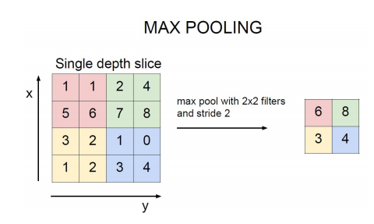
池化和全链接
池化（Polling）
池化：主要用于特征降维、压缩数据和参数的数量，减少过拟合，提高模型的兼容性。主要有：
Max Polling：最大池化 （效果更好）
Averge Polling：平均池化
Notes:
Max Pooling：选取最大的，我们定义一个空间邻域（比如，2*2的窗口），并从窗口内的修正特征图中取出最大的元素，最大池化被证明效果更好一些。
Average Pooling：平均的，我们定义一个空间邻域（比如，2*2的窗口），并从窗口内的修正特征图中算出平均值。
通过池化层，使得原本4*4的特征图压缩成了2*2，从而降低了特征维度。

Slide 33
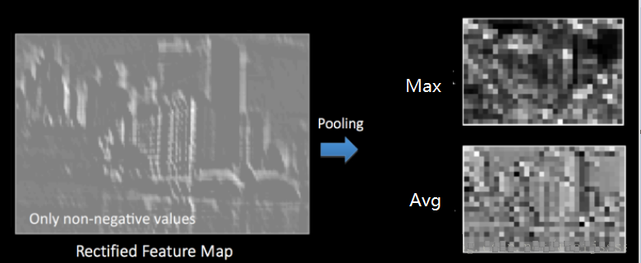
池化和全链接
池化（Polling）
虽然人不太容易分辨出池化后的特征图，但是没关系，机器还是可以识别的。
Notes:
池化层处理完后，虽然人不太容易分辨出池化后的特征图，但是没关系，机器还是可以识别的。

Slide 34
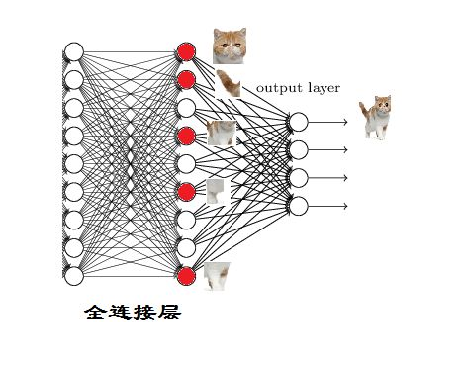
池化和全链接
全连接：作用是分类
红色的神经元表示这个特征被找到了（激活了）。同一层的其他神经元，要么猫的特征不明显，要么没找到。当我们把这些找到的特征组合在一起，发现最符合要求的是猫，我认为这是猫了。
Notes:
红色的神经元表示这个特征被找到了（激活了）
同一层的其他神经元，要么猫的特征不明显，要么没找到
当我们把这些找到的特征组合在一起，发现最符合要求的是猫
ok，我认为这是猫了

Slide 35
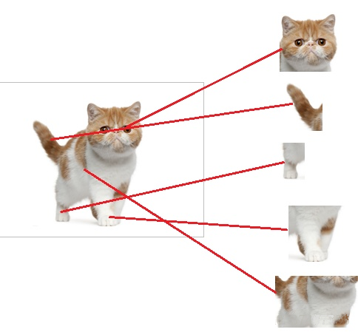
池化和全链接
全连接：作用是分类
当我们把这些特征组合在一起，发现最符合要求的是猫。就实现了分类任务，全连接层的作用就是实现分类。
Notes:
我们都知道，全连接层之前的作用是提取特征
全理解层的作用是分类
我们现在的任务是去区别一图片是不是猫
假设这个神经网络模型已经训练完了
全连接层已经知道
当我们得到以上特征，我就可以判断这个图像是猫了。
因为全连接层的作用主要就是实现分类（Classification）

Slide 36
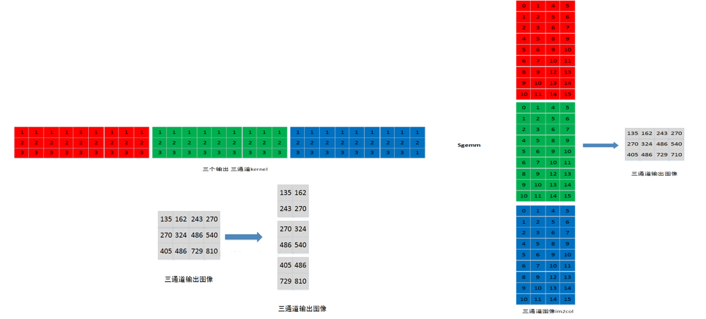
池化和全链接
全连接：把所有特征矩合并为1个矩阵方便运算
Notes:
我们都知道，全连接层之前的作用是提取特征
全理解层的作用是分类
我们现在的任务是去区别一图片是不是猫
假设这个神经网络模型已经训练完了
全连接层已经知道
当我们得到以上特征，我就可以判断这个图像是猫了。
因为全连接层的作用主要就是实现分类（Classification）

Slide 37
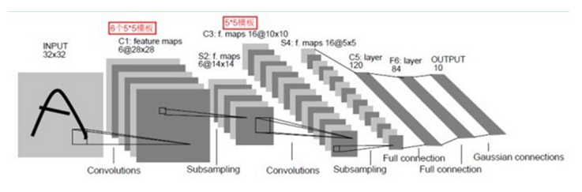
卷积神经网络结构及框架介绍
卷积神经网络结构
CNN网络一共有4个核心的层级结构
①输入层 ；②卷积层； ③池化层； ④全连接FC层
Notes:
这是一个最典型的卷积网络，由卷积层、池化层、全连接层组成。其中卷积层与池化层配合，组成多个卷积组，逐层提取特征，最终通过若干个全连接层完成分类。
卷积层完成的操作，可以认为是受局部感受野概念的启发，而池化层，主要是为了降低数据维度。
综合起来说，CNN通过卷积来模拟特征区分，并且通过卷积的权值共享及池化，来降低网络参数的数量级，最后通过传统神经网络完成分类等任务。

Slide 38
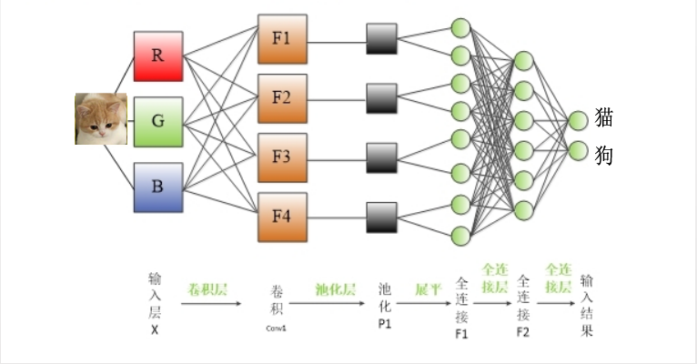
卷积神经网络结构及框架介绍
卷积神经网络结构
CNN网络一共有4个层级结构
①输入层 ；②卷积层； ③池化层； ④全连接FC层
Notes:
这是一个最典型的卷积网络，由卷积层、池化层、全连接层组成。其中卷积层与池化层配合，组成多个卷积组，逐层提取特征，最终通过若干个全连接层完成分类。
卷积层完成的操作，可以认为是受局部感受野概念的启发，而池化层，主要是为了降低数据维度。
综合起来说，CNN通过卷积来模拟特征区分，并且通过卷积的权值共享及池化，来降低网络参数的数量级，最后通过传统神经网络完成分类等任务。

Slide 39
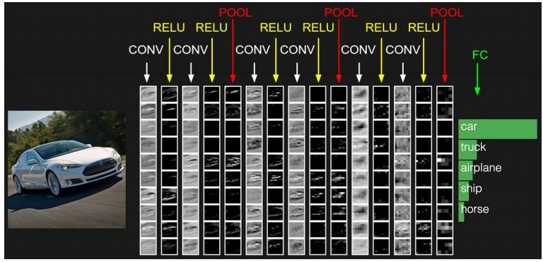
卷积神经网络结构及框架介绍
卷积神经网络层级结构

Slide 40
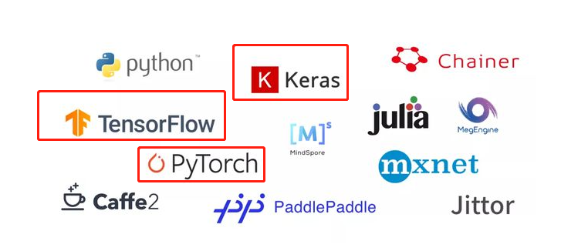
卷积神经网络结构及框架介绍
环境
python 3.6
tensorflow 2.4.1
Keras 2.4.3
pytorch

Slide 41
卷积神经网络结构及框架介绍
keras、tensorflow如何实现卷积神经网络
keras
tensorflow
参考：Keras 速成 构建卷积神经网络
https://blog.51cto.com/u_15844361/5793268

Slide 42
总结
卷积神经网络CNN实现图像识别
卷积的核心：数据降维，提取图像核心特征
CNN网络完整结构：
输入层、卷积层、池化层、全连接层、输出结果

Slide 43
Thank You
AI改变生活

